Slide 1


Slide 2
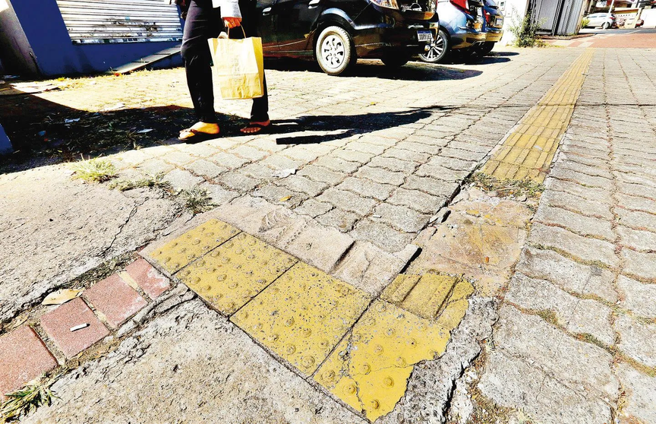
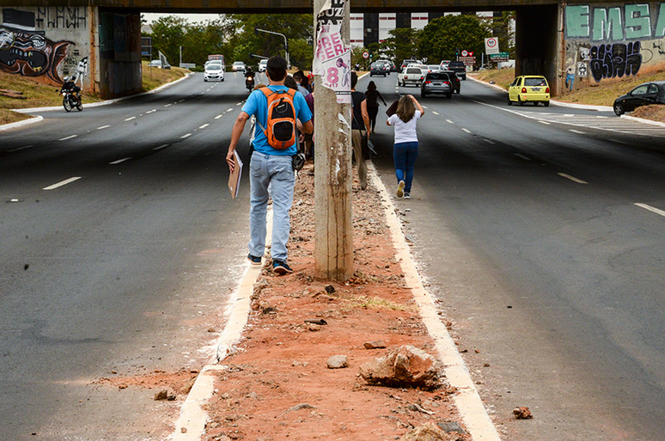
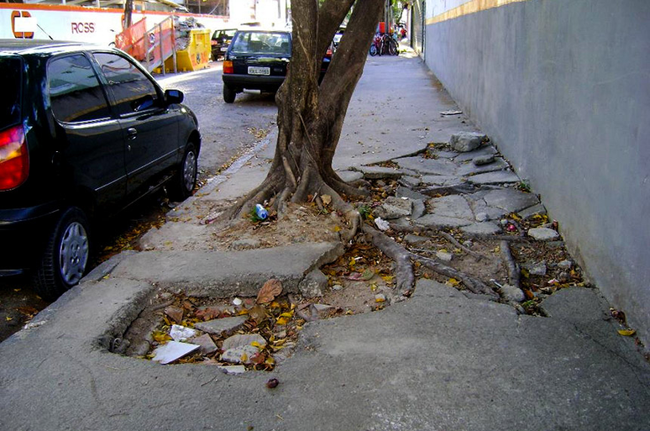
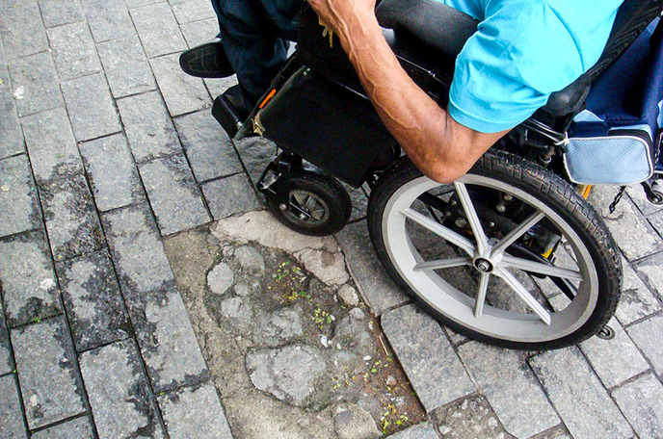

Slide 3

EASY WAY

Slide 4
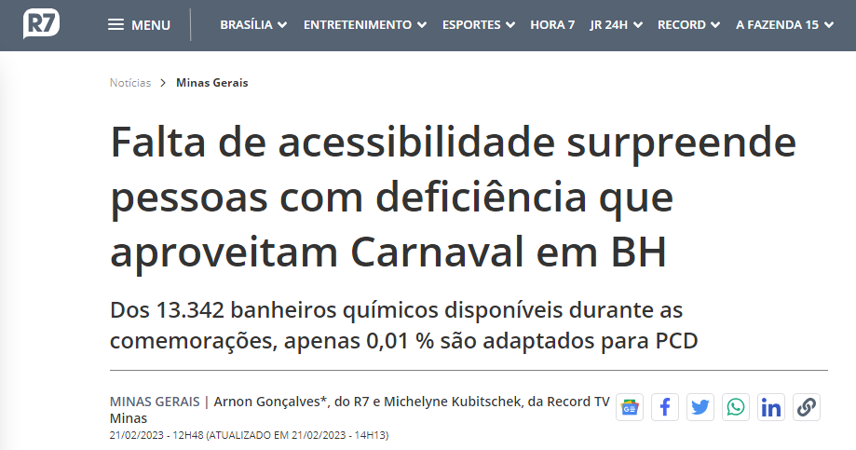

Slide 5
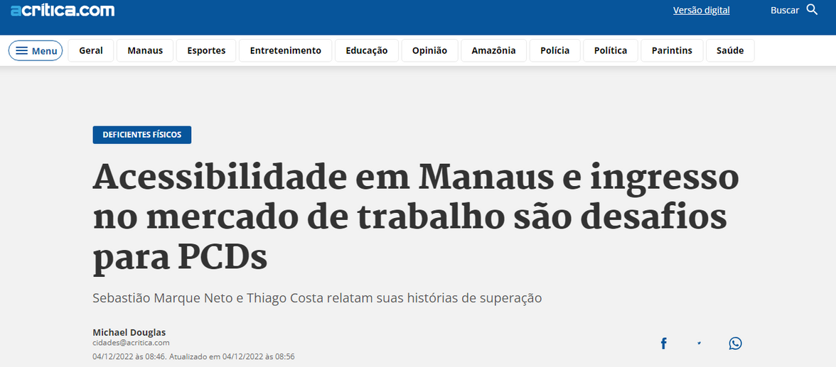

Slide 6
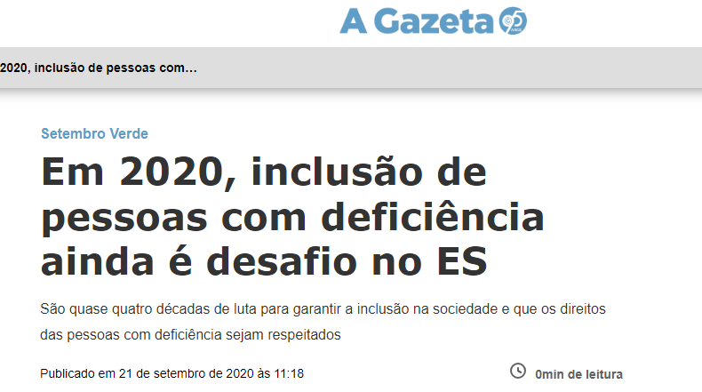

Slide 7
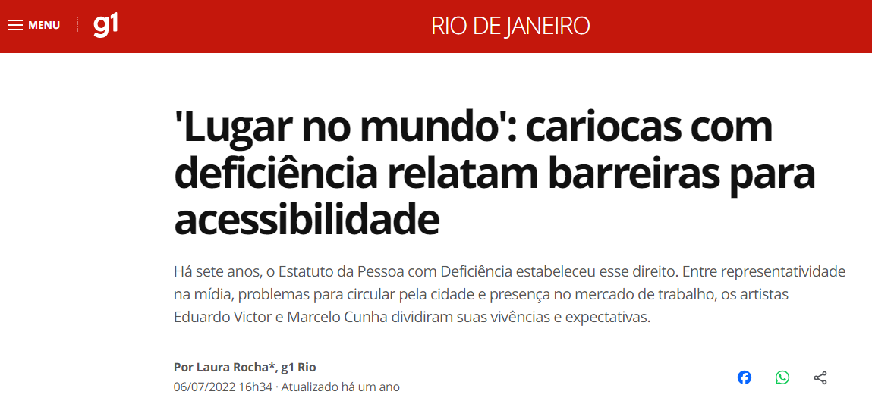

Slide 8
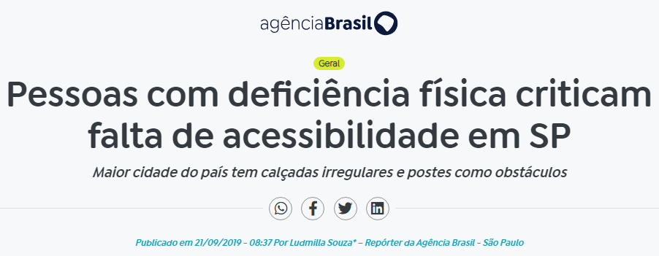

Slide 9
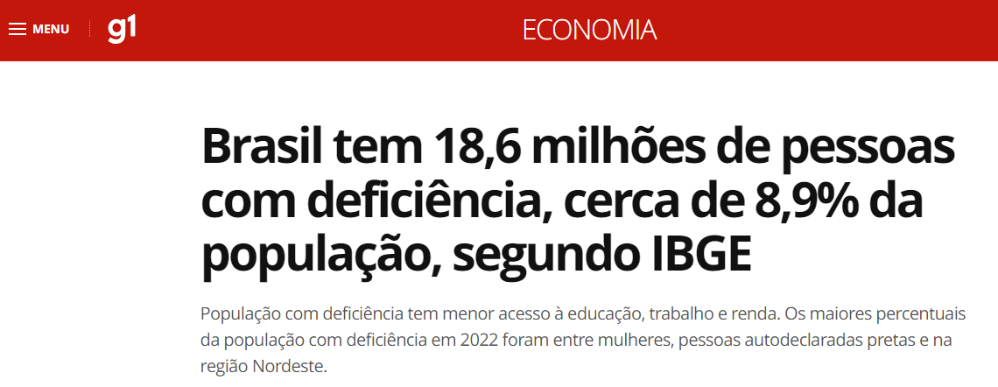

Slide 10

Cerca de 2,8 milhões de paulistanos possuem algum tipo de deficiência motora (IBGE - 2013)
95% dos entrevistados concordam que pessoas com deficiência têm mais dificuldades para se deslocar pelas cidades

Slide 11
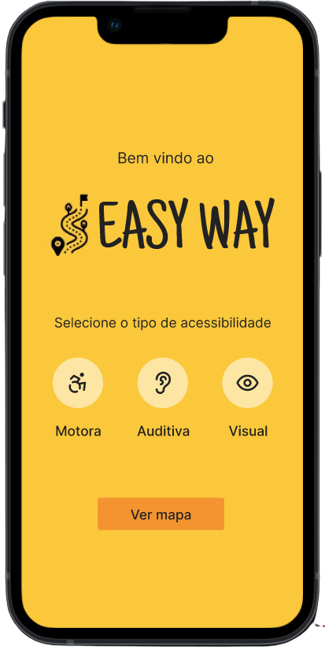
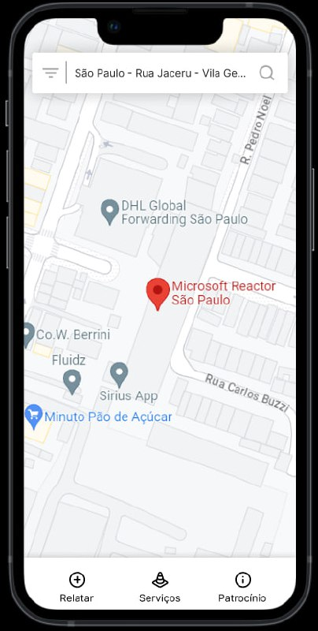
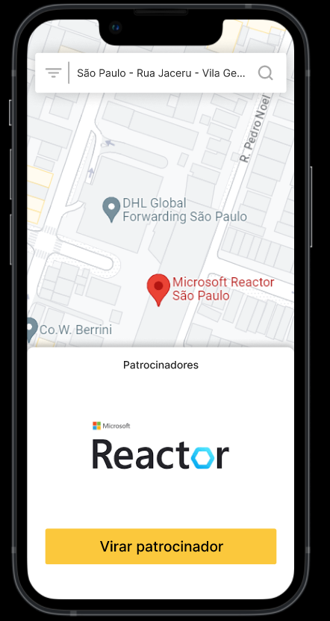

Slide 12


Projeções Futuras

Slide 13
Direitos
garantidos?

Slide 14

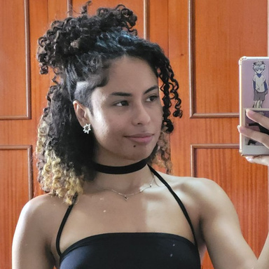
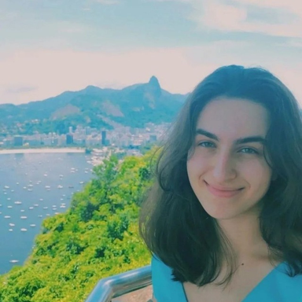
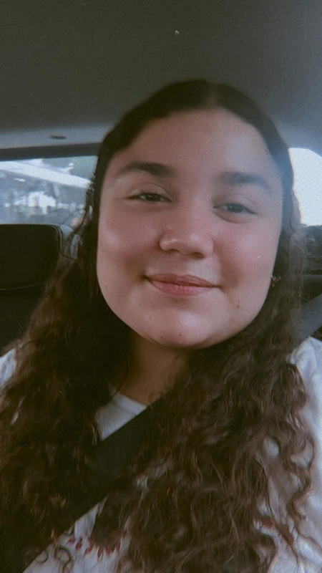
EASY WAY
Integrantes
Débora
Laura Neri
Pietra
Beatriz
ICMC - USP
ICMC - USP
ICMC - USP
IME - USP

Slide 15
OBRIGADA!

